Slide 1
2-апта.
Қарапайым рационал бөлшектер және оларды интегралдау.

Slide 2
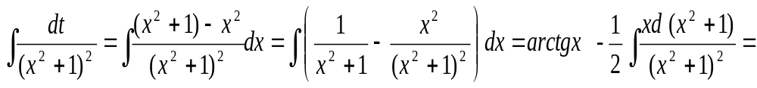
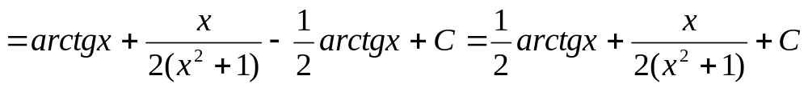
Мысал №1.

Slide 3
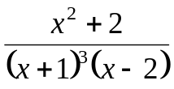
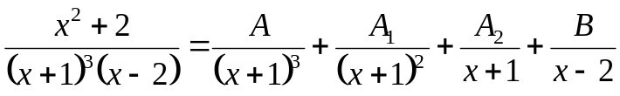






Мысал №2.
бөлшегін қарапайым бөлшектерге жіктейік.
негізінде: аламыз. Ортақ
бөлімге келтіріп, алымдарын теңестірсек:
немесе
(бос мүше) коэффиценттерін теңестіре отырып, мынадай теңдеулер жүйесін аламыз:
Жүйені шешсек: .

Slide 4
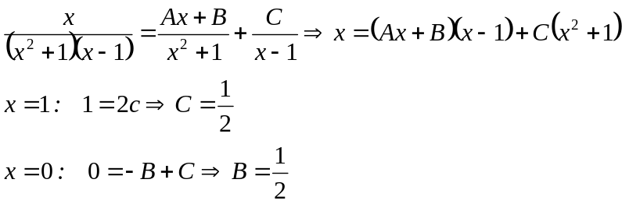


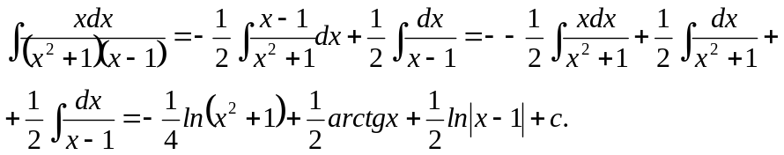
Мысал №3.
-тың коэффиценттерін теңестірсек:
Жоғарыдағы айтылғандардан, біз кез келген рационал функцияның элементар функциялар арқылы интегралданатынын анықтадық.

